Slide 1
Муниципальное дошкольное образовательное учреждение «Детский сад №49»
Фотоотчет мероприятий проведенных
в рамках Всероссийской акции «Безопасность детства— 2021-2022»
в группе раннего возраста №2
Проведено и проведено в рамках Всероссийской акции «Безопасность детства— 2021-2022»
Подготовили:
Клям Нина Ивановна
Березники 2022 г.

Slide 2
Цель:
профилактика чрезвычайных происшествий с несовершеннолетними
обеспечению безопасности детей на дорогах, на покрытых льдом водоёмах, на детских площадках и зимних ледовых городках;
недопущение нахождения несовершеннолетних на объектах строек и в заброшенных зданиях;
усиление мер по обеспечению пожарной безопасности.

Slide 3
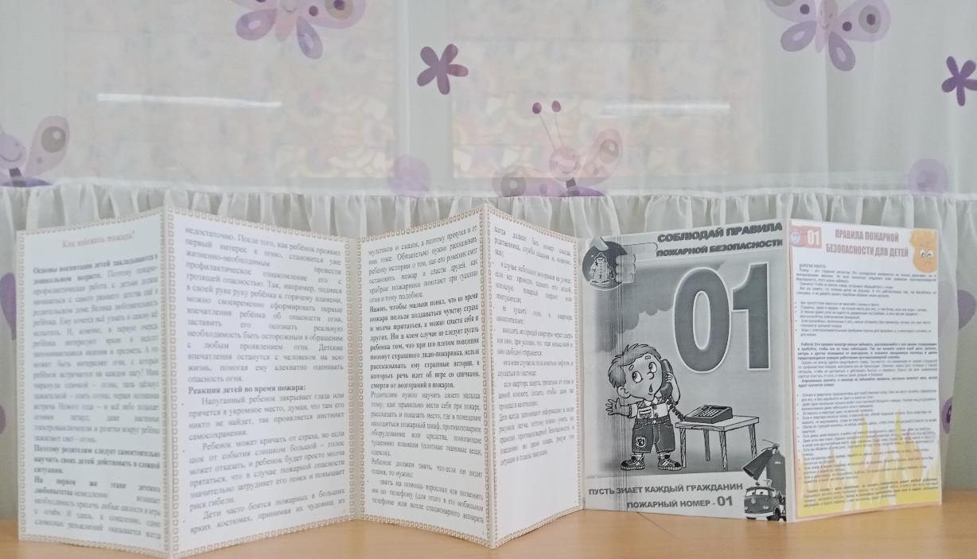
Оформление уголка «Зима прекрасна, когда безопасна!»

Slide 4
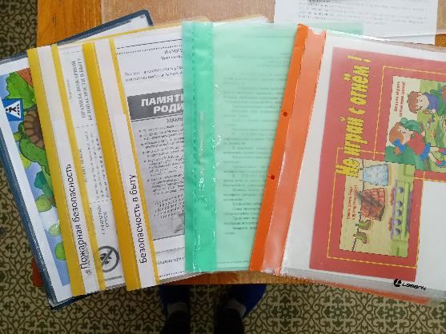
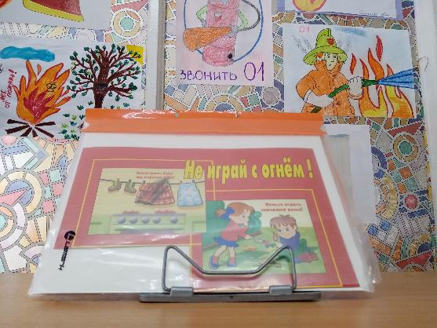
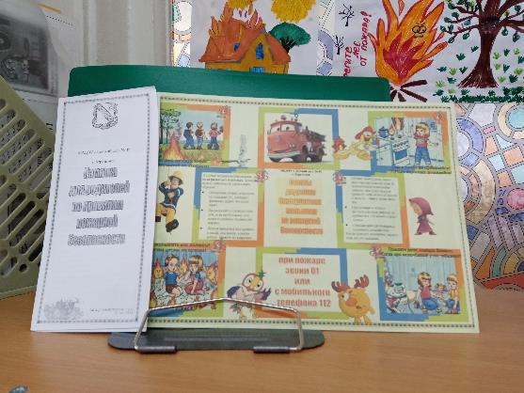
Размещение памяток по ПДД, ЗОЖ, в групповых уголках, информационных стендах и в группах

Slide 5
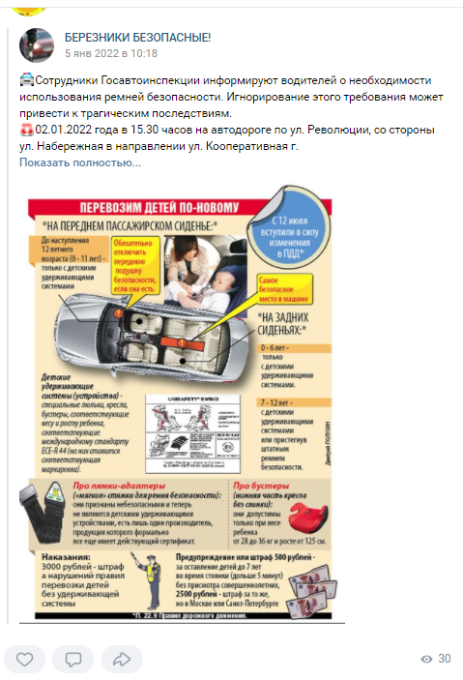
Размещение памяток по ПДД, ЗОЖ, в групповых уголках, информационных стендах и в группах

Slide 6
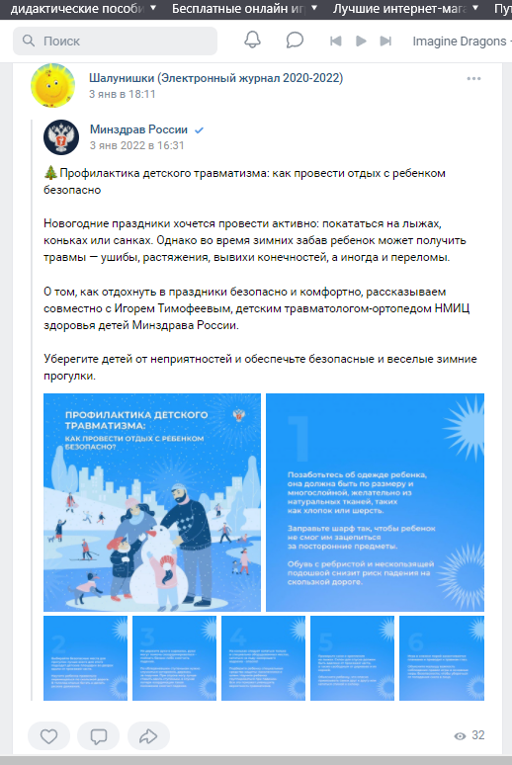
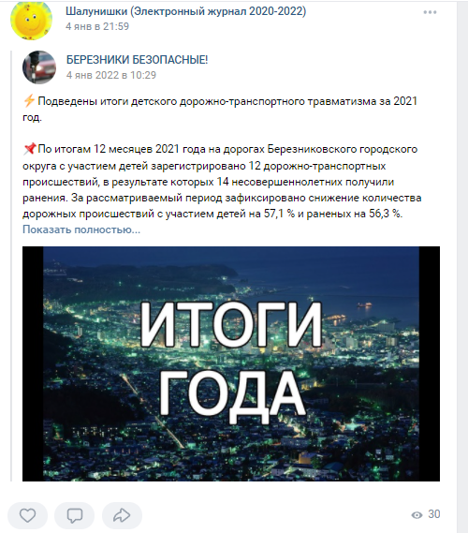
Размещение памяток по ПДД, ЗОЖ, в групповых уголках, информационных стендах и в группах

Slide 7
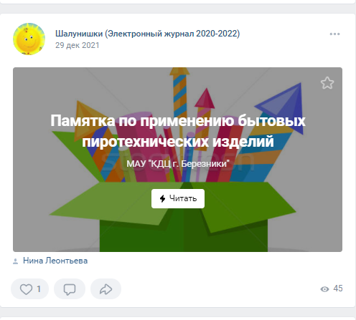
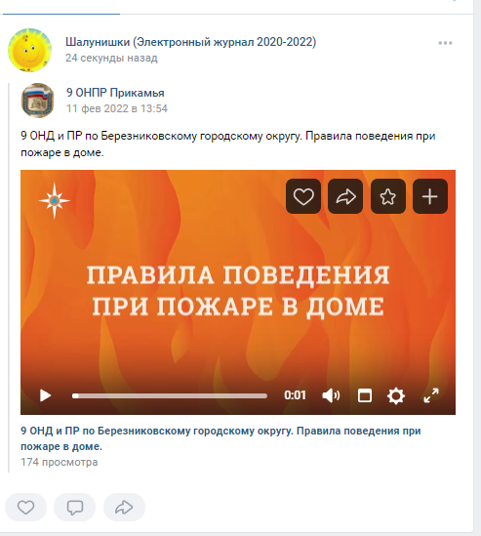
Размещение памяток по ПДД, ЗОЖ, в групповых уголках, информационных стендах и в группах

Slide 8
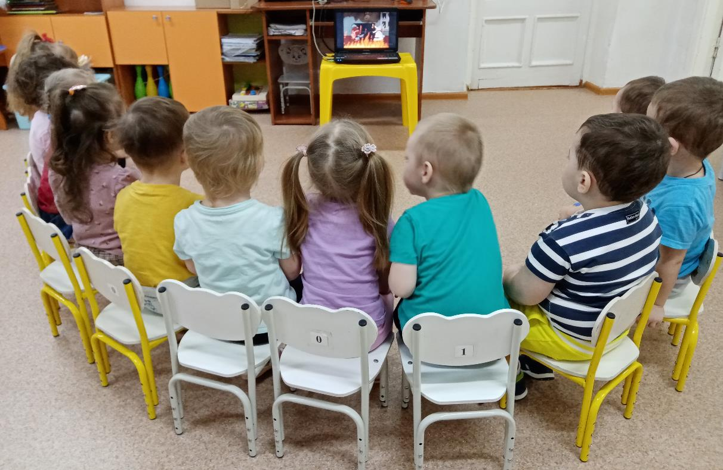
Просмотр познавательных видеороликов об обеспечении безопасности:
«Безопасность во время зимних каникул»
Просмотр мультфильма «Кошкин дом»

Slide 9
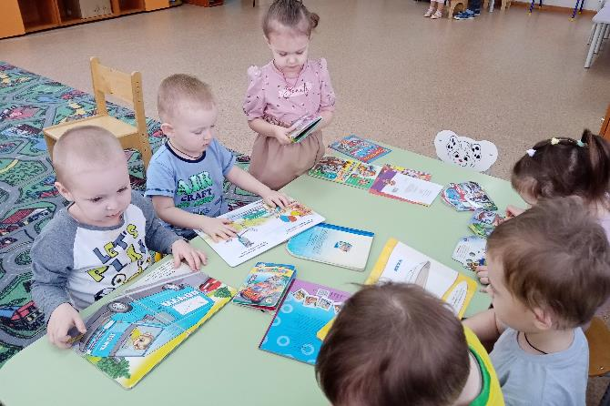
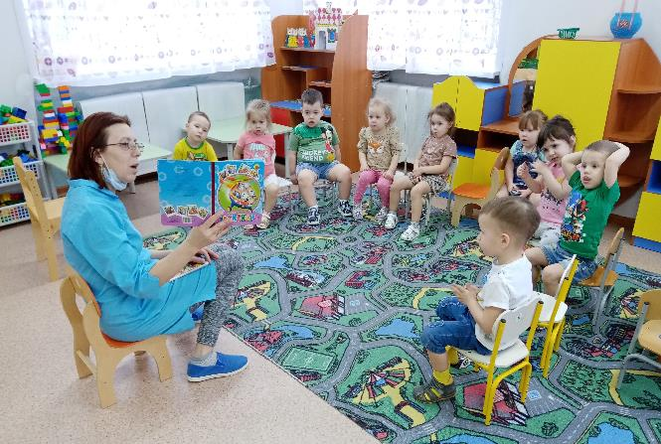
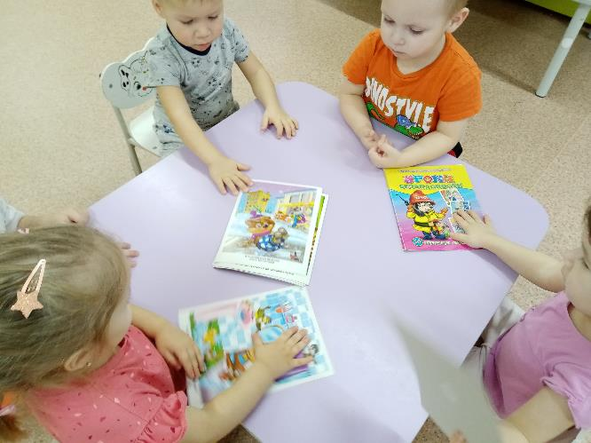
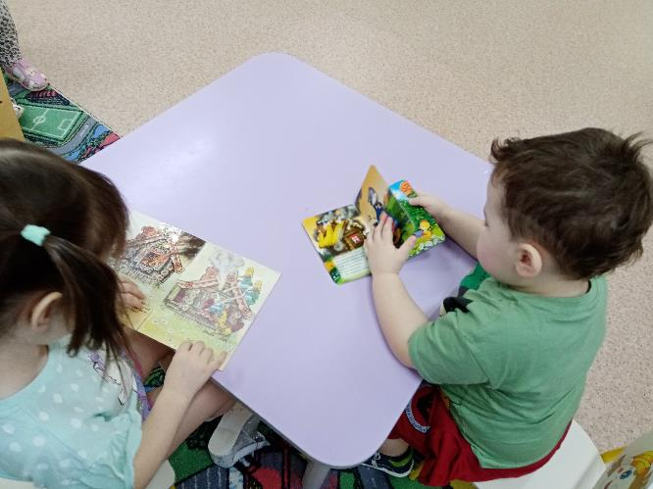
Рассматривание иллюстраций по безопасности, беседы

Slide 10
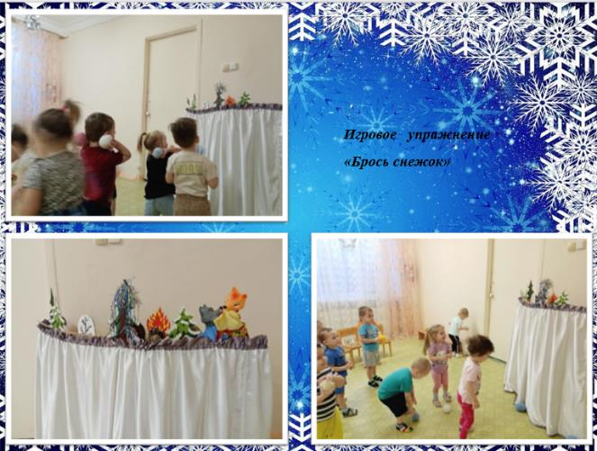
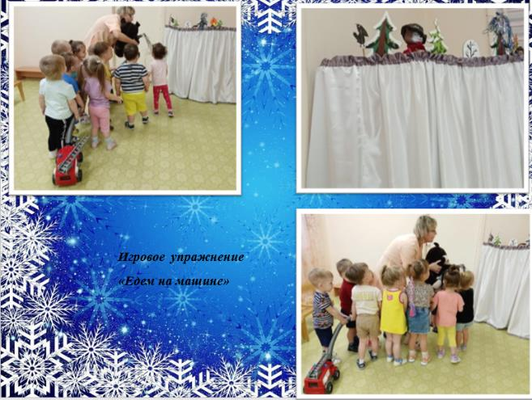
Развлечение по пожарной безопасности «Безопасный Новый год»

Slide 11
Развлечение по безопасности дорожного движения

Slide 12
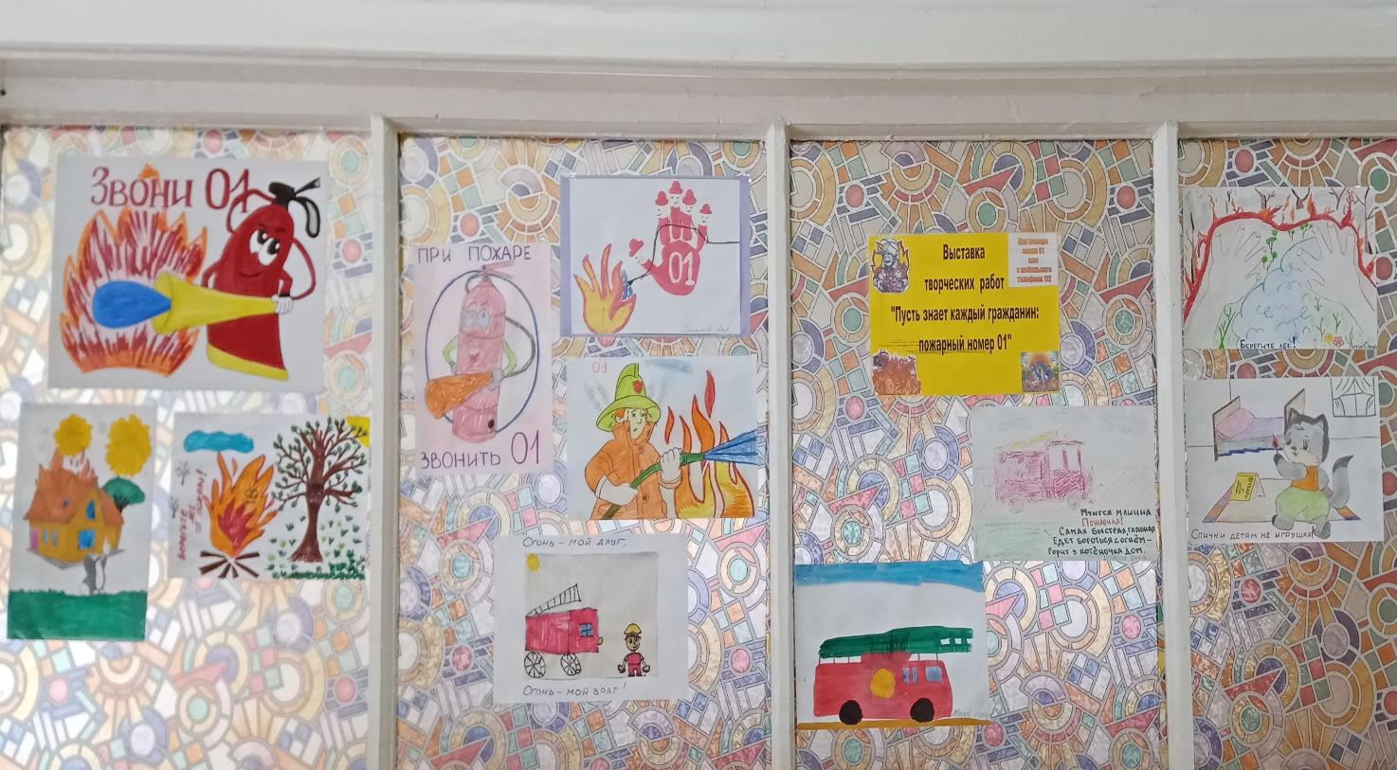
Выставка творческих работ
«Пусть знает каждый гражданин: пожарный номер 01!»

